Slide 1
Урок внеклассного чтения в 8 классе по рассказу Александра Грина «Зеленая лампа»
Шебалова Ольга Витальевна,
учитель русского языка и литературы МБОУ «Чернухинская СОШ»

Slide 2
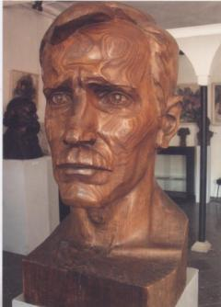
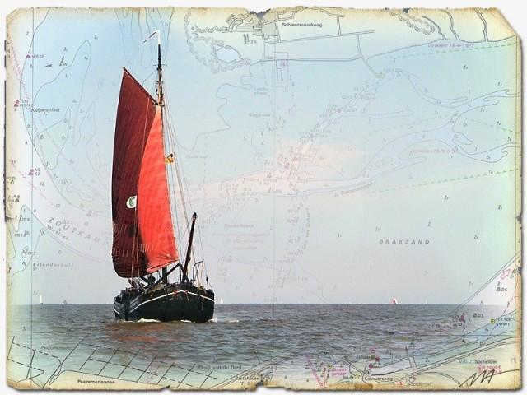
Он жил среди нас, этот сказочник странный,
Создавший страну, где на берег туманный
С прославленных бригов бегут на заре
Высокие люди с улыбкой обманной,
С глазами, как отсвет морей в январе.
С великою злобой, с могучей любовью,
С солёной, как море, бунтующей кровью,
С извечной, как солнце, мечтой о ДОБРЕ.
В.Саянов

Slide 3
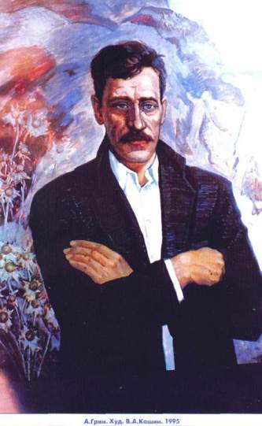
Александр Грин (Гриневский) 1880-1932 г.г.

Slide 5
Какие ассоциации вызывает у вас словосочетание «зеленая лампа»?
Удачно ли такое название рассказа?
Что может произойти в рассказе с таким названием? (Сформулируйте свои догадки письменно, записав 5-6 предложений о сюжете).

Slide 6
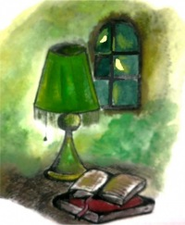
Уточняющие вопросы (Правильно ли я понял…)
Интерпретационные вопросы (Почему?)
Простые вопросы (Знания: Что? Где? Когда? Зачем?)
Ромашка Блума
Оценочные вопросы (Что хорошо? Что плохо?)
Практические вопросы (Как бы вы поступили?)
Творческие вопросы (Предположение: что было бы..?)

Slide 7
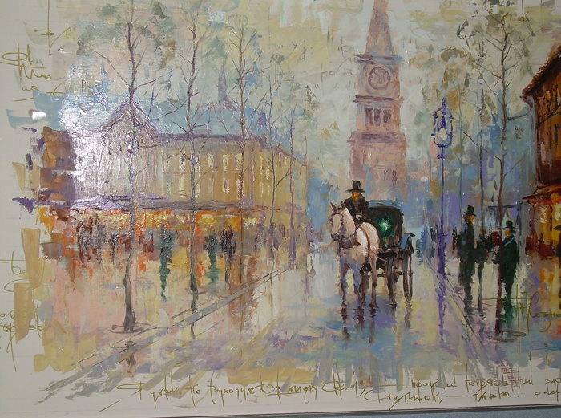

Slide 8
Джон Ив
Стильтон
Хочет работать, но в большом городе трудно найти работу.
Нищий.
Поработал на тяжёлой работе.
Кутила, богат, циничен, самоуверен.
Ведет праздный образ жизни, развлекается.
Бедные люди – падаль.
Жизнь – игра, люди – игрушка.

Slide 9
«Древо предсказаний»
Вариант № 1
Вариант № 2
Что будет дальше?
Чем закончится рассказ?
Как будут развиваться события после финала?
Вариант № 3

Slide 10
Джон Ив
Стильтон
Хирург, состоятельный.Смысл жизни – служение людям.
Старик, грязный, истощён, из притона, разорён, инвалид.

Slide 11
«Издевательская щедрость»
Щедрость
Издевательский
бескорыстие
богатство
оскорбительный
ОКСЮМОРОН

Slide 12
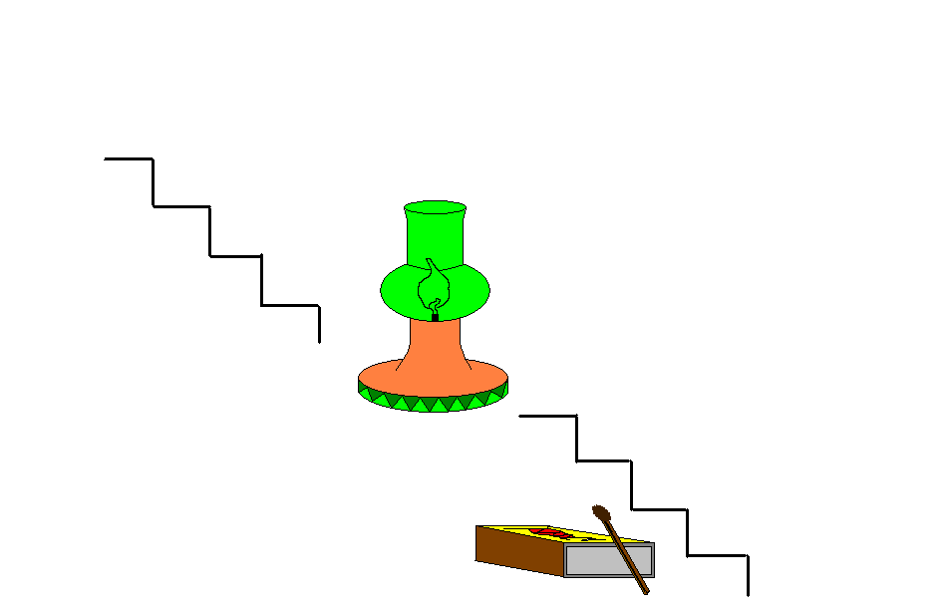
«Если желание сильно, то
исполнение не замедлит».
«…лампа, озаряющая
темноту ночи…»
«…зажигайте…
хотя бы спичку»

Slide 13
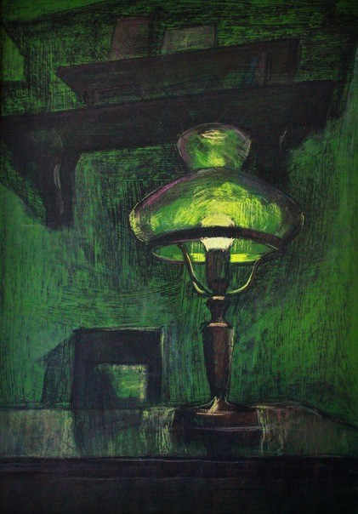
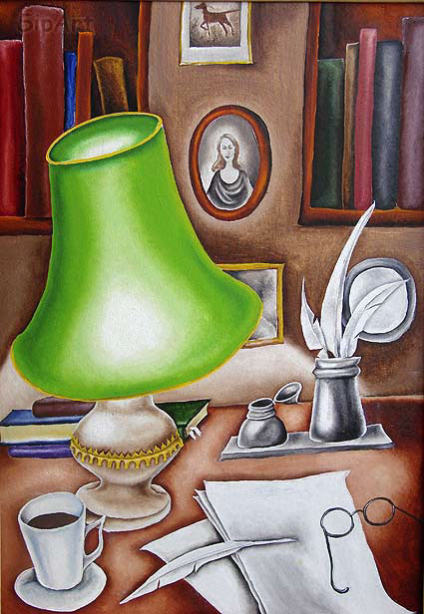
Чем же явилась зелёная лампа для героев произведения?
Для Стильтона - игрушкой, развлечением, презрением к людям, но и светом, озарением.
Для Джона Ива - средством выживания, надеждой, верой в осуществление мечты.

Slide 14
Особенности композиции
I - замысел
II - последствия
Антитеза
Нравственные выводы

Slide 15
Тема рассказа А.Грина «Зелёная лампа»
Удивительная судьба бродяги Ива, ставшего знаменитым врачом и обеспеченным человеком, и жизненное падение богача Стильтона.

Slide 16
Идея рассказа
Тот, кто имеет перед собой высокую цель, может стать хозяином своей судьбы.
«Осуди их, Боже, да падут они от замыслов своих» (Пс, 5, 11)
Зло возвращается к тому, кто породил его.
Даже у злодея есть возможность спасти свою душу.

Slide 17
Жанровые особенности рассказа А.Грина
Притча
произведение, где в иносказательной форме автор касается проблем морали, общечеловеческих законов.

Slide 18
В чём особенность названия рассказа?
Зелёная лампа - это символ веры в безграничные возможности человека, в оправданность его стремления к осуществлению мечты, символ надежды, символ света и добра.

Slide 19
Синквейн
Существительное, которое нужно осмыслить (тема)
Два прилагательных, характеризующих данное слово
Три глагола: действия, которые производит существительное
Фраза из четырёх слов, передающая отношение к теме
Синоним к первому слову, который содержит вывод

Slide 20
Домашнее задание
Написать эссе на тему:
«Грин – один из немногих, кого следует иметь в походной аптечке против ожирения сердца и усталости”
(Д. Гранин).

Slide 21
Простые вопросы
Где происходят события, описанные в рассказе?
Когда происходят описанные события?
Назовите действующих лиц.
В какой момент жизни они описаны?
Что настоятельно подчеркивает автор в двух героях, вышедших из ресторана?
Что произошло с человеком лет двадцати пяти?
Как его описал автор?

Slide 22
Уточняющие вопросы
Как автор относится к героям рассказа?
В чём это выражается?
Проследите, какие синонимы к слову «человек» использует автор?
Чем вы объясните выбор автора?
Какое средство выразительности основное в композиции рассказа?

Slide 23
Проследите, какие синонимы к слову «человек» использует автор?
Богачи
двое людей,
толстый джентльмен,
сказал приятелю.
Бедняк
человек,
лежащий,
падаль,
несчастный,
лежащий человек.
Антитеза

Slide 24
Интерпретационные вопросы
Почему два богато одетых господина подошли к плохо одетому человеку, лежащему на дороге? Они хотели ему помочь?
Они из жалости остановились?
А почему собралась толпа?
Почему автор бегло описывает эту сцену?

Slide 25
Оценочные вопросы
Какие слова (фразу) вы считаете ключевыми в этом отрывке?
Почему вы их считаете ключевыми?
«Мне надоели обычные развлечения, а хорошо шутить можно только одним способом: делать из людей игрушки».

Slide 26
Творческие вопросы
Как вы думаете, какой «интересный замысел» был у Стильтона?

Slide 27
Практические вопросы
Как бы вы поступили, окажись рядом с несчастным человеком, упавшим в голодный обморок?

